Slide 1
Inleiding in de informatica
Wednesday 6th December 2023

Slide 2
Herhaling
Welke data type zou je het best kunnen gebruiken om het aantal stappen van een persoon bij te houden?
A. int
B. boolean
C. float
D. double
E. Geen van bovengenoemde antwoorden

Slide 3
Herhaling
Welke Boolean expression komt overeen met de stelling “er zijn minder dan 10 getallen en de som is meer dan 100”?
A. ((Getallen <= 10) && (Som >= 100))
B. ((Getallen < 10) || (Som > 100))
C. ((Getallen < 10) && (Som > 100))
D. ((Getallen <= 10) || (Som >= 100))
E. Geen van bovengenoemde antwoorden

Slide 4
Herhaling
Welke Boolean expression komt overeen met de stelling “de persoon is 18 jaar of ouder en is langer dan 180 cm”?
A. ( !(Leeftijd <= 18) && !(Lengte < 180) )
B. ( (Leeftijd >= 18) && (Lengte > 180) )
C. ( !(Leeftijd <= 18) && (Lengte >= 180))
D. ( (Leeftijd >= 18) && (Lengte < 180))
E. Geen van bovengenoemde antwoorden

Slide 5
Using Functions and Classes
Declare Functions
Calling Functions

Slide 6
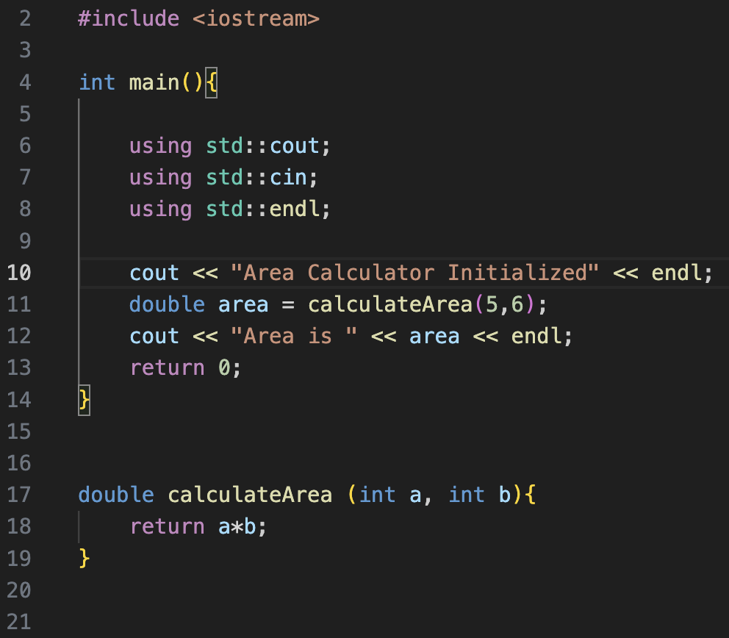
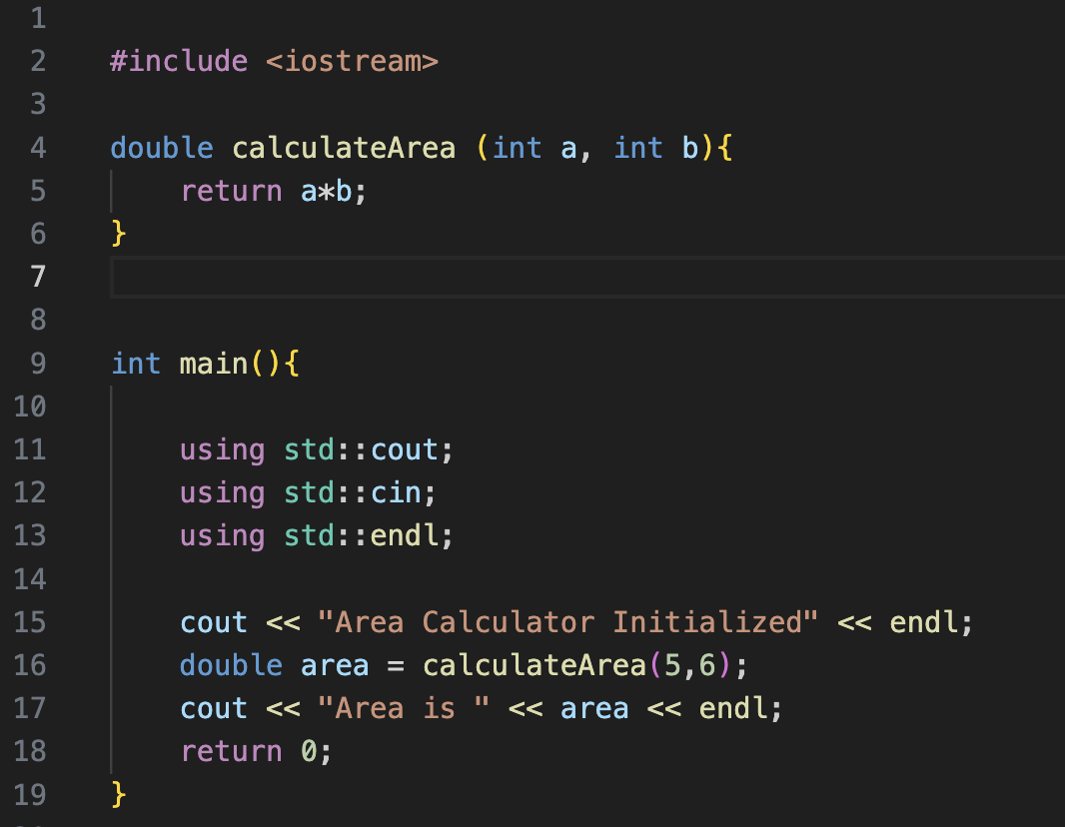
Function Orders

Slide 7
Loops
Loops in C++ are constructs that allow you to execute a block of code repeatedly as long as a certain condition is true or for a specified number of times. Here are the three main types of loops in C++: for, while, and do-while.

Slide 8
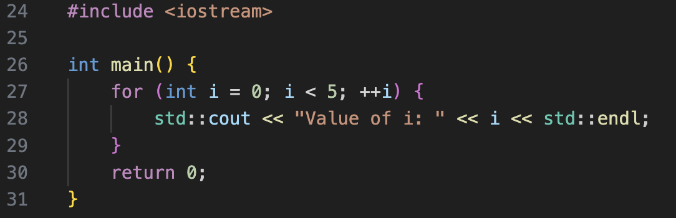
For Loop
The for loop is often used when you know in advance how many times you want to execute a block of code.

Slide 9
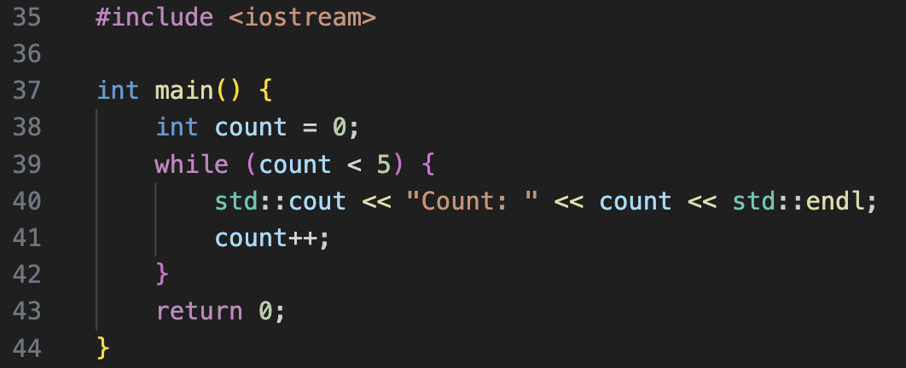
While Loop
The do-while loop is similar to the while loop, but it always executes the block of code at least once, even if the condition is false.

Slide 10
Excercise
Hoeveel keren zal het woordje “Hello” worden getoond, na het uitvoeren van het volgend stukje programma?

Slide 11

Print Multiplication Table

Slide 12
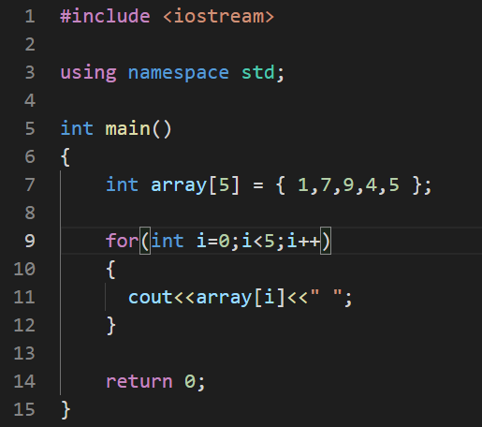
Next week – Data Structure(Arrays)

Slide 13
Vragen?

